Slide 2
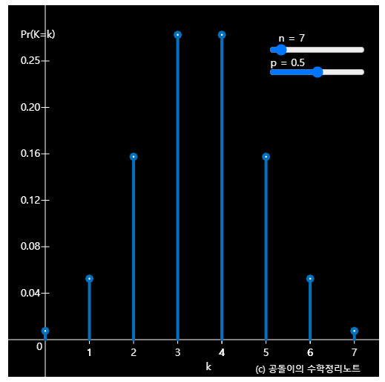
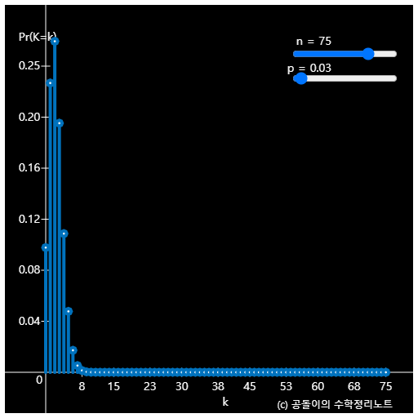
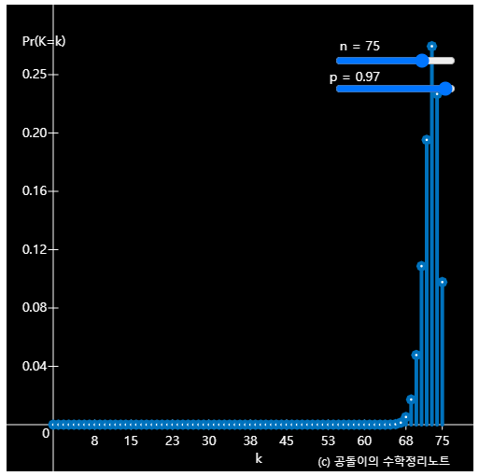



$n$이 꽤 작은 경우
$n$은 충분히 크지만, $p$가 작은 경우
$n$은 충분히 크지만, $p$가 큰 경우

